Slide 1

MOSCU
PICTURES
---
---
---

Slide 2




Miembros del equipo de trabajo
Javier LOSEBA
J. Alberto MOUKO
FRONT-END
PRODUCT OWNER
J. Carlos LOCOJA
Name
BACK-END
DATA BASE

Slide 3
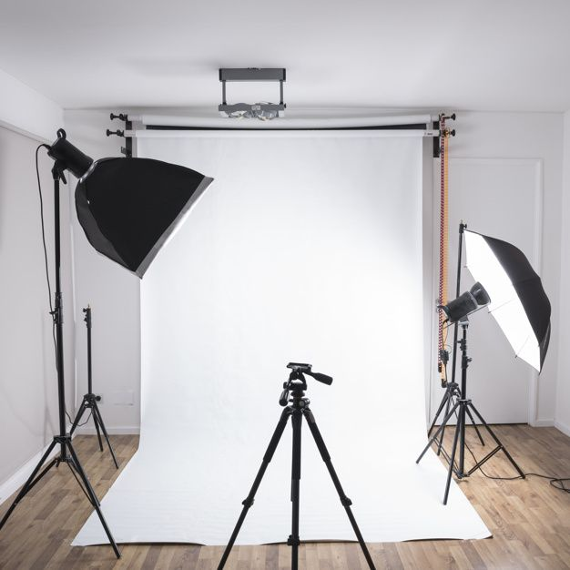



Índice de Contenidos
CONCEPTUALIZACIÓN
DIAGRAMAS
ECONOMÍA
Definición, objetivos, dificultades y ventajas de gestión de un estudio fotográfico
De Gantt, de Caso de Uso, De Secuencia, De Clases, De Flujo y De Estado
Presupuesto

Slide 4
INTRODUCCIÓN

Slide 5

CONCEPTUALIZACIÓN

Slide 6

OBJETIVOS
1.
2.
3.
4.
5.
Atraer nuevos clientes
Mostrar nuestro portafolio
Queremos que nuestros clientes puedan pedir sesiones de fotos en línea, que puedan visualizar nuestros mejores trabajos y fidelizarles
Vender nuestras fotos en línea
La página va dirigida a todo el público interesado en la fotografía

Slide 7

DIFICULTADES
1.
2.
3.
4.
5.
Rendimiento y Escalabilidad
Seguridad y Protección de Datos
Accesibilidad
Variedad en la calidad del trabajo
Competencia con otras plataformas y Modelo de negocio viable

Slide 8
VENTAJAS DE UN DE UN SISTEMA DE GESTIÓN DE UN ESTUDIO FOTOGRÁFICO

Slide 9

Organización y eficiencia mejoradas:
Gestión de reservas y citas: Agendar citas online, automatizar recordatorios y notificaciones, y gestionar múltiples calendarios desde una única plataforma.
Seguimiento de proyectos y clientes: Centralizar la información de los clientes, proyectos, tareas y flujos de trabajo en un solo lugar.
Análisis e informes: Obtener información valiosa sobre el rendimiento del negocio, las tendencias de los clientes y las áreas de mejora.

Slide 10

Mejor experiencia para el cliente:
Reservas online: Permitir que los clientes reserven citas y gestionen sus sesiones fotográficas de forma independiente, las 24 horas del día, los 7 días de la semana.
Galerías en línea: Compartir galerías de fotos privadas y seguras con los clientes, permitiendo descargas, favoritos y comentarios.
Pruebas y pedidos en línea: Facilitar a los clientes la compra de impresiones, productos digitales y otros servicios directamente desde tu sitio web.
Comunicación fluida: Brindar a los clientes un portal para comunicarse contigo, enviar mensajes, solicitar información y resolver dudas.

Slide 11

Mayor visibilidad y promoción:
Presencia web profesional: Un sitio web moderno y atractivo que funciona como escaparate de tu negocio y tu trabajo.
SEO y marketing online: Implementar estrategias de SEO para mejorar el posicionamiento en los motores de búsqueda y atraer tráfico orgánico.
Integración con redes sociales: Compartir fácilmente contenido en redes sociales, promocionar ofertas y conectar con tu público objetivo.
Análisis de marketing: Rastrear el rendimiento de tus campañas de marketing online y optimizarlas para obtener mejores resultados.

Slide 12

FASES DE IMPLEMENTACIÓN

Slide 13

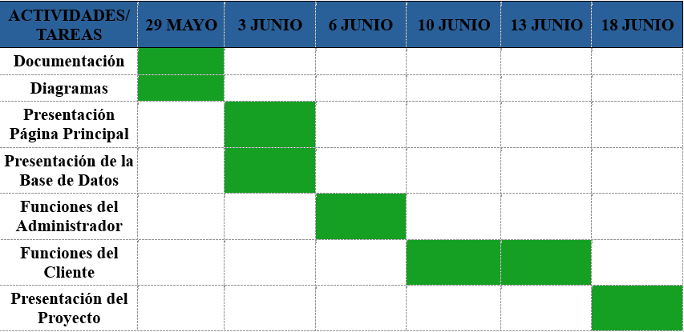
DIAGRAMA DE GANTT

Slide 14

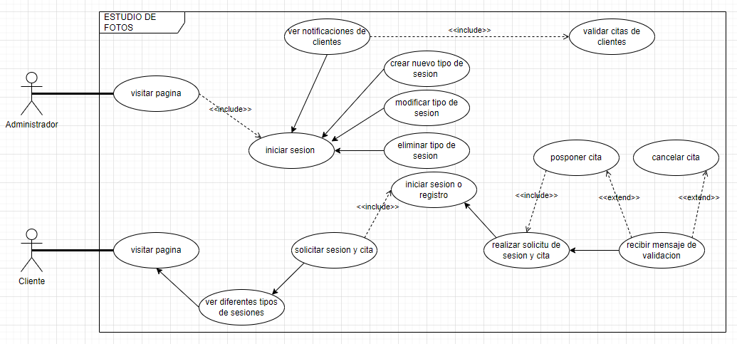
DIAGRAMA DE CASO DE USO

Slide 15

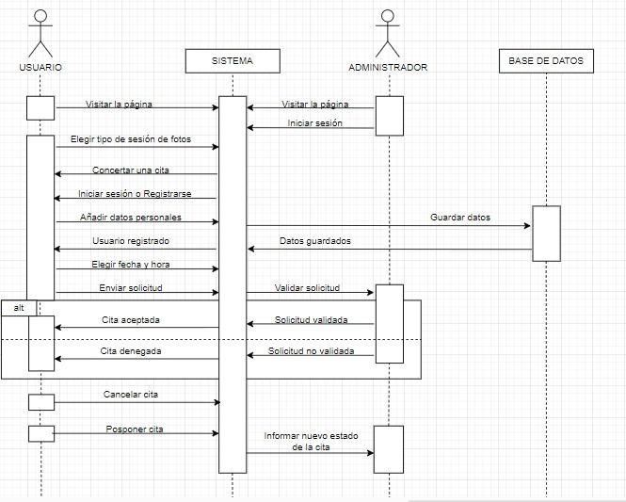
DIAGRAMA DE SECUENCIA

Slide 16

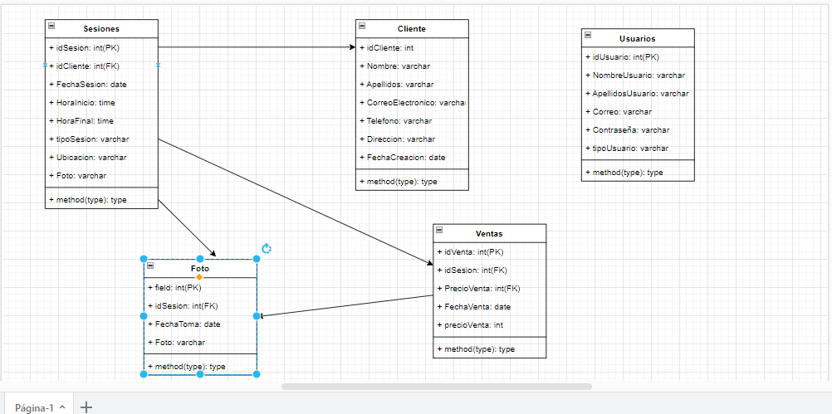
DIAGRAMA DE CLASES

Slide 17

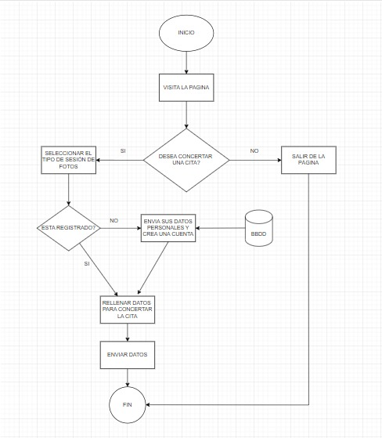
DIAGRAMA DE FLUJO

Slide 18
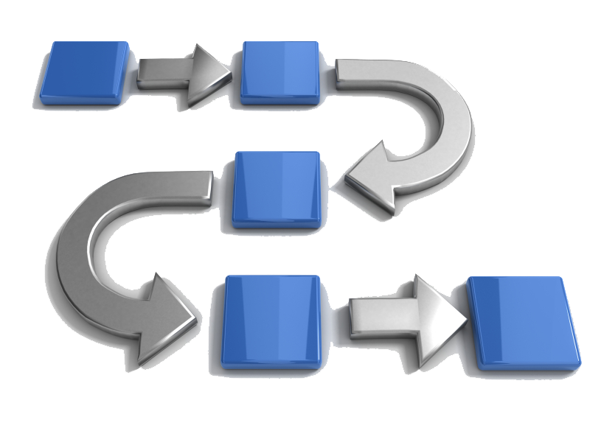
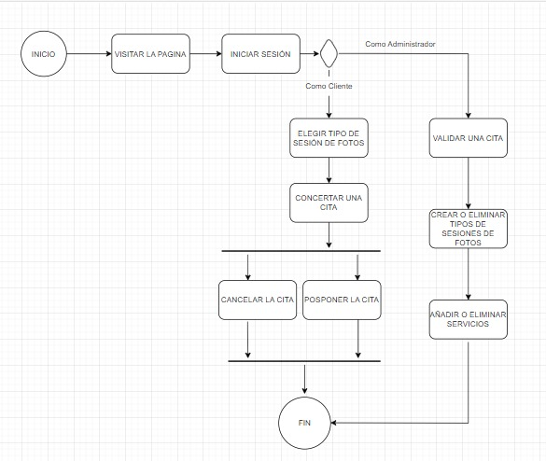
DIAGRAMA DE ESTADO

Slide 19

ECONOMÍA

Slide 20
PRESUPUESTO
CONCEPTO | IMPORTE
Nombre de dominio | 10.000 XFA
Alojamiento web | 70.000 XFA
Secretaria | 200.000 XFA
Marketing | 200.000 XFA
Equipos | 1.000.000 XFA
Imprevistos | 500.000 XFA
TOTAL | 1. 980. 000 XFA

Slide 21

Our Services
Service One
Service Two
Elaborate on what you want to discuss.
Elaborate on what you want to discuss.
Service Three
Service Four
Elaborate on what you want to discuss.
Elaborate on what you want to discuss.

Slide 22
STRENGTHS
WEAKNESSES
S
W
What are you doing well?
What sets you apart?
What are your good qualities?
Where do you need to improve?
Are resources adequate?
What do others do better than you?
OPPORTUNITIES
THREATS
O
T
What are your goals?
Are demands shifting?
How can it be improved?
What are the blockers you're facing?
What are factors outside of
your control?

Slide 23


Add a Pricing Page
20$
30$
300$
MONTHLY
MONTHLY
YEARLY
Add a feature
Add a feature
Add a feature
Add a feature
Add a feature
Add a feature
Add a feature
Add a feature
Add a feature
Add a feature
Add a feature
Add a feature

Slide 24

About Us
Elaborate on what you want to discuss.

Slide 25

Our
History
Presentations are communication tools that can be used as demonstrations, lectures, speeches, reports, and more. It is mostly presented before an audience.

Slide 26

CONCLUSIÓN
Name Surname
Presentations are communication tools that can be used as demonstrations, lectures, speeches, reports, and more. It is mostly presented before
an audience.

Slide 27
WRITE AN ORIGINAL STATEMENT OR INSPIRING
QUOTE
— Include a credit, citation, or supporting message

Slide 28


Introduction
Elaborate on what you want to discuss.

Slide 29
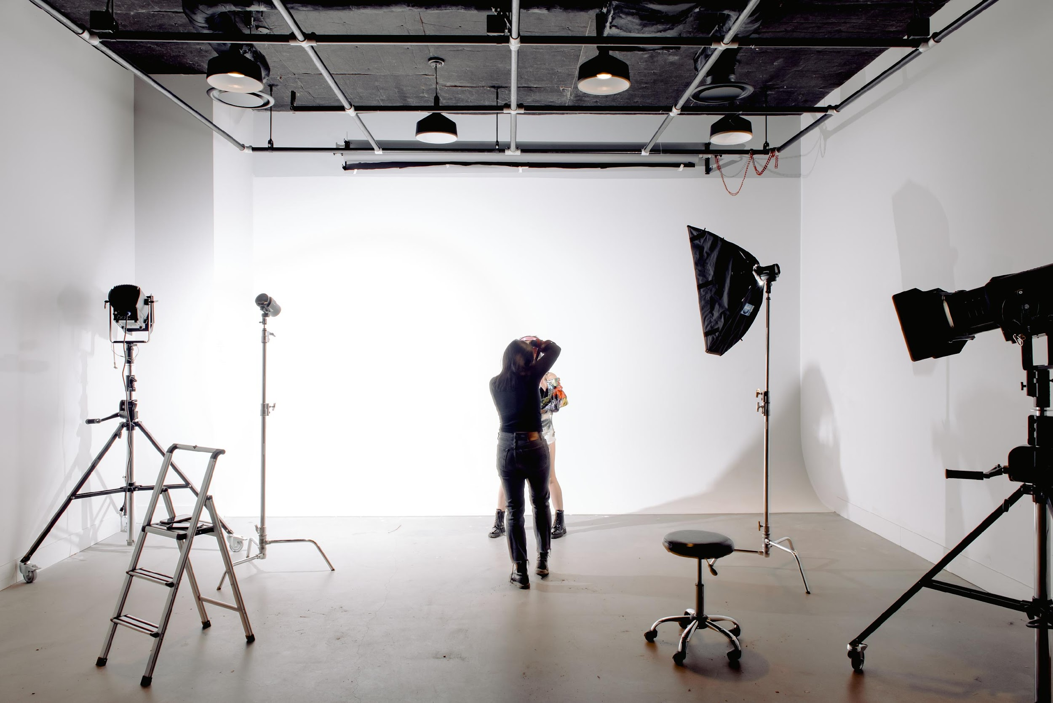

Our Company
Who we are?
What we do?
Briefly elaborate on what you want to discuss.
Briefly elaborate on what you want to discuss.

Slide 30


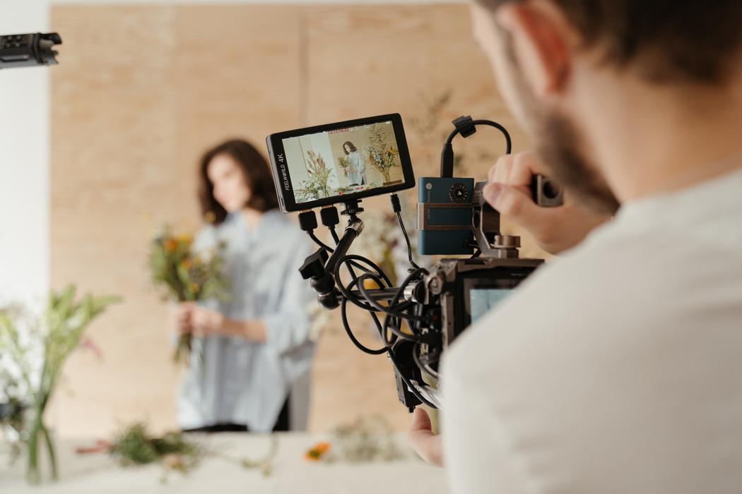


Our Products
Elaborate on what you want to discuss.

Slide 31



Gallery
Image

